Slide 1
Html5 3D游戏开发

Slide 2
流程
Part I Threejs基础教学
讲解 45min，你们跟着编（从ppt里复制黏贴就行）
答疑 10min
Part II 飞机大战项目
讲解 15min
项目制作与展示 45min（改示例code就行）
Part III 多人FPS 技术介绍
讲解 30min
自由交流

Slide 3
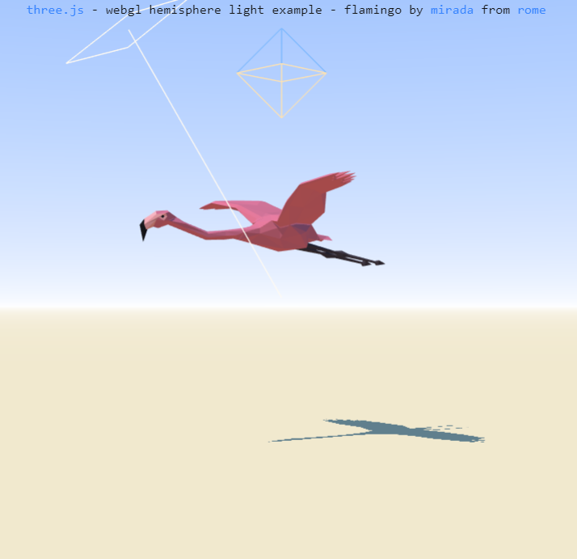
Part I
Three.js 基础教学

Slide 4
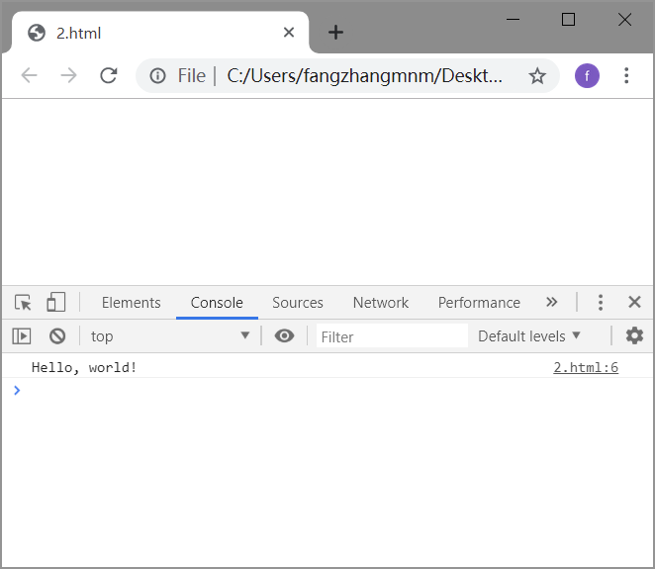
Html格式
<body></body>
<script src="three.min.js"></script>
<script>
//这句是注释
console.log("Hello, world! ")
//句子末尾可以不写分号
//输入标点符号时请用英文输入法
</script>

Slide 5
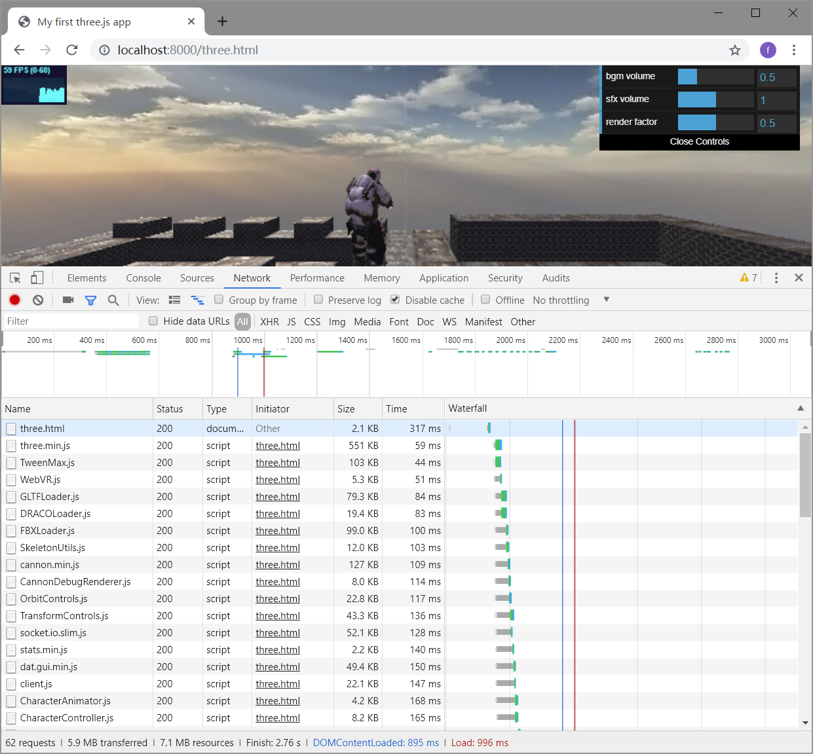
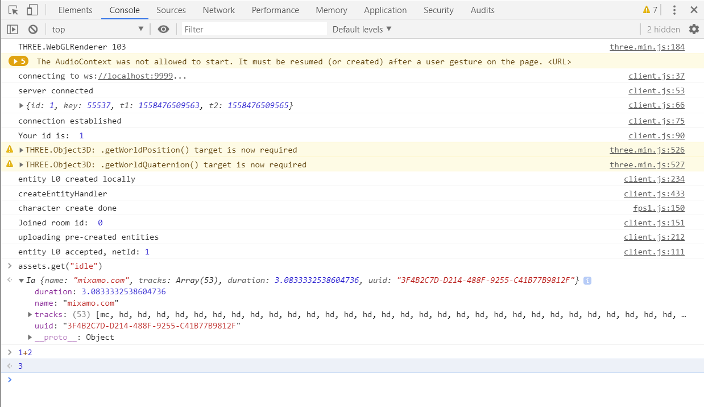
控制台
按f12键

Slide 6
Javascript语法
在控制台里试试！
function f(a){//函数
console.log(a)
}
f(a)
//函数的另外一种写法
let g=x=>2*x
g(2)
let a=1 //局部变量
let b=a+1
if(b==2){//条件判断
//注意有两个等号
console.log("b==2! ")
}
let c={} //对象
c.name="c"
c["name"]
c.c1={name:"c1",age:12}
let d=[] //数组
d.push(1)
d.push(c)
//循环的两种写法
for(let i=0;i<d.length;++i)
console.log(d[i])
for(let j of d)
console.log(j)
let e=new Map() //查字典
e.set("apple",1)
e.get("apple")

Slide 7
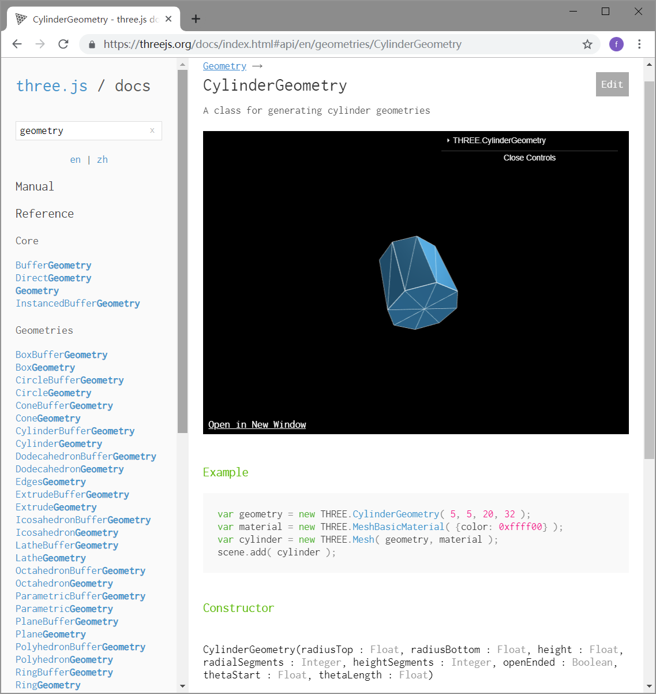
Three.js
下载
https://github.com/mrdoob/three.js/blob/dev/build/three.min.js
和网页放在同一个文件夹里面
很多辅助的脚本在这里
https://github.com/mrdoob/three.js/tree/dev/examples/js
自己要学会查API
https://threejs.org/docs/index.html
例程
https://threejs.org/examples/

Slide 8
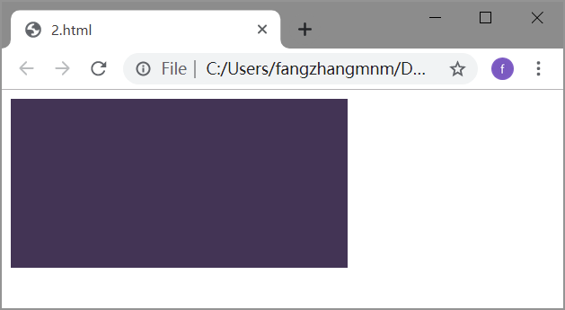
基本设置
const scene=new THREE.Scene()
const renderer=new THREE.WebGLRenderer()
const camera=new THREE.PerspectiveCamera()
document.body.appendChild(renderer.domElement)
scene.background=new THREE.Color(0x443355)
renderer.render(scene,camera)

Slide 9
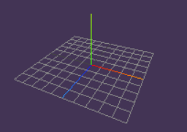
坐标轴
Y
X
Z
const camera=
new THREE.PerspectiveCamera(45,2,0.1,10000)
//摄像机默认朝向-Z方向
camera.position.set(6,9,12)
camera.lookAt(0,0,0)
scene.add(new THREE.GridHelper(10,10))
scene.add(new THREE.AxesHelper(5))

Slide 10
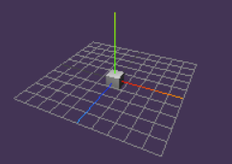
光照，材质，几何
const light=new THREE.PointLight()
light.position.set(1,3,2)
scene.add(light)
const material=new THREE.MeshLambertMaterial(0x11aa11)
const geometry=new THREE.CubeGeometry(1,1,1)
const mesh=new THREE.Mesh(geometry,material)
mesh.position.set(0,0,0)
mesh.rotateX(3.14)
scene.add(mesh)

Slide 11
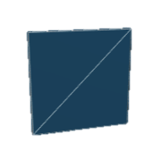
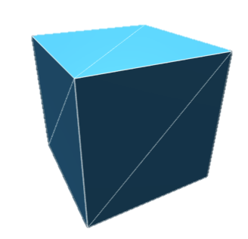
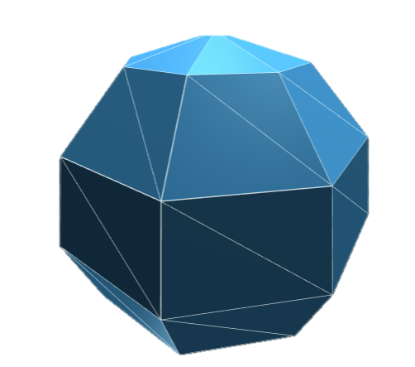
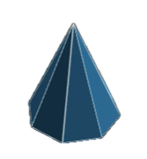
几何体
平面，朝向z
PlaneGeometry(width : Float, height : Float, widthSegments : Integer, heightSegments : Integer)
箱子
BoxGeometry(width : Float, height : Float, depth : Float, widthSegments : Integer, heightSegments : Integer, depthSegments : Integer)
球
SphereGeometry(radius : Float, widthSegments : Integer, heightSegments : Integer, phiStart : Float, phiLength : Float, thetaStart : Float, thetaLength : Float)
锥形
ConeGeometry(radius : Float, height : Float, radialSegments : Integer, heightSegments : Integer, openEnded : Boolean, thetaStart : Float, thetaLength : Float)
Circle, Cylinder, Ring, Torus, Tube,… 请查看API文档！

Slide 12
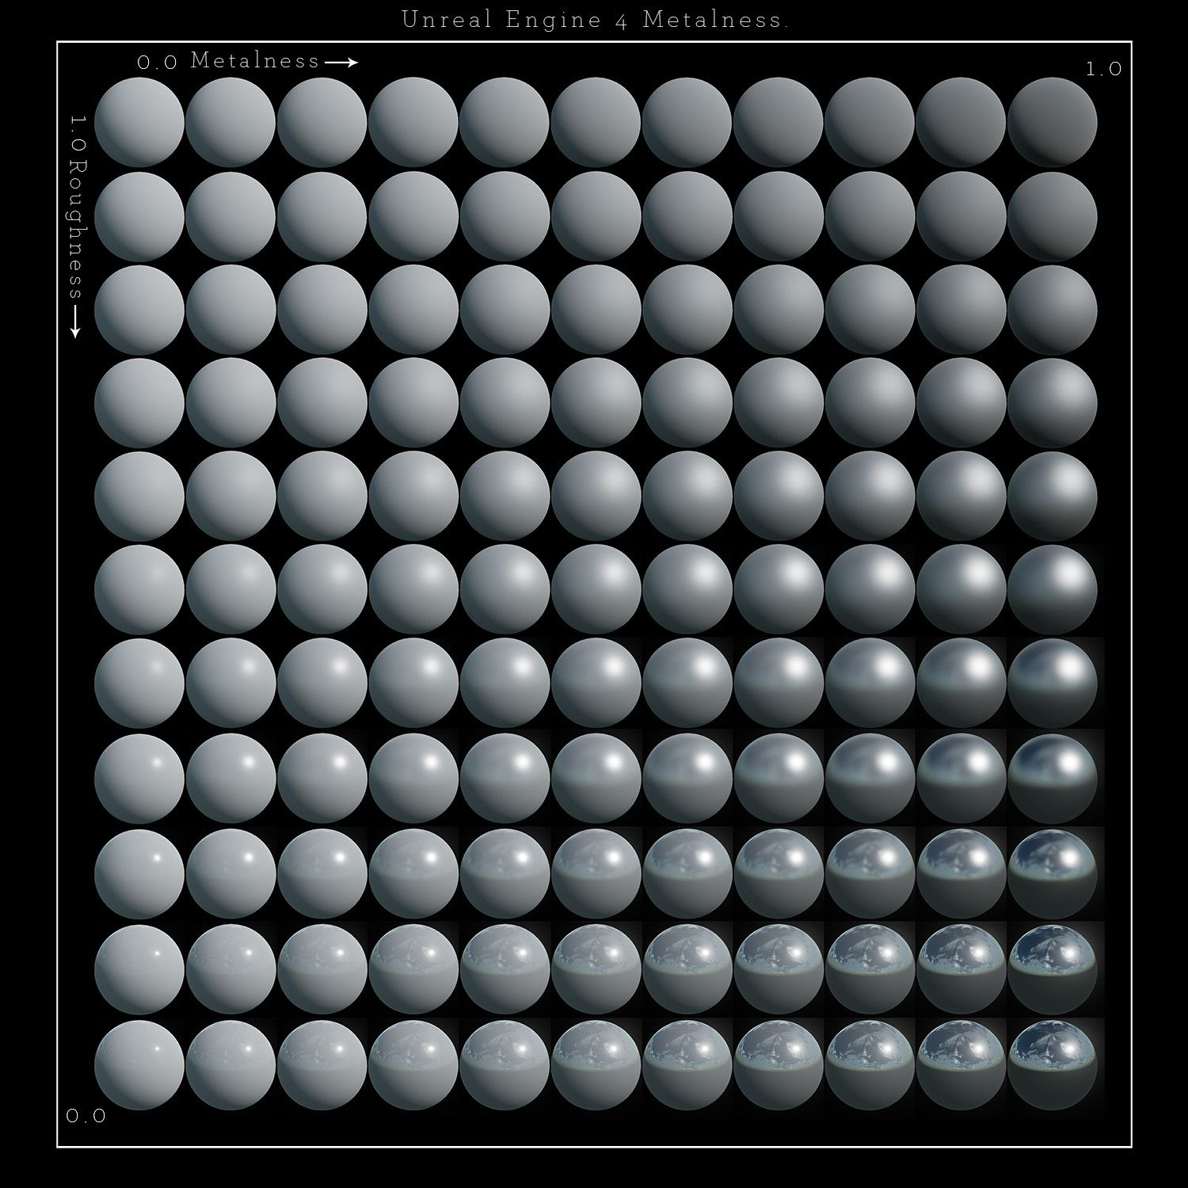
材质
MeshBasicMaterial 纯色
material.color
material.map 贴图
MeshLambertMaterial 明暗
material.normalMap 法线贴图
MeshStandardMaterial 高光
material.roughness
material.metalness
material.envMap 反射贴图

Slide 13
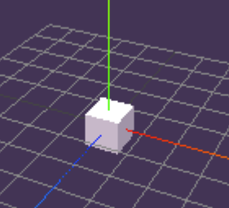
更好的光照
AmbientLight 照亮暗面
DirectionalLight 模拟太阳光
HemisphereLight 模拟天光和地面反射
PointLight 点光源，氛围
SpotLight 聚光灯，手电筒
注意冷暖搭配！
还可以试试雾特效！
const skyLight=new THREE.HemisphereLight(0x6666aa,0x443322)
const light=new THREE.DirectionalLight(0xeeddcc)
light.position.set(8,20,12)
scene.add(skyLight)
scene.add(light)
light.castShadow=true
renderer.shadowMap.enabled=true
light.shadow.camera.left=-35
light.shadow.camera.bottom=-35
light.shadow.camera.right=35
light.shadow.camera.top=35

Slide 14
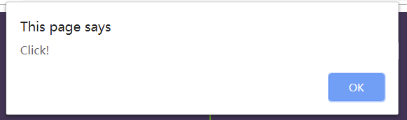
回调
function click(event){
alert("Click!")
}
document.addEventListener("click",click)
等待加载完毕：load
点击交互：mousedown, mouseup, click
event.button
event.shiftKey
event.clientX
FPS摄像头：mousemove
event.movementX
键盘：keydown, keyup
event.keycode
wasd:38,37,40,39
上下左右:87,65,83,68
let pressed={"w":false, "a":false, …}
function keydown(event){
if(event.keycode==38)
pressed.w=true
…
function keyup(event){
if(event.keycode==38)
pressed.w=false
…
event.preventDefault() 终止默认行为
document vs renderer.domElement?

Slide 15
自动全屏
function resize(){
renderer.setPixelRatio( window.devicePixelRatio )
renderer.setSize(window.innerWidth, window.innerHeight)
renderer.setDrawingBufferSize(window.innerWidth/2, window.innerHeight/2,window.devicePixelRatio)
//只渲染实际的一半大小，提高fps
camera.aspect = window.innerWidth / window.innerHeight
camera.updateProjectionMatrix()
}
resize()
window.addEventListener("resize",resize)

Slide 16
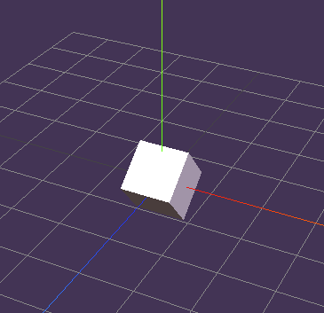
动画
const clock=new THREE.Clock()
function loop(){
let dt=clock.getDelta() //距离上一帧的时间
mesh.rotateX(dt) //弧度制
renderer.render(scene,camera)
}
renderer.setAnimationLoop(loop)
//每过一段时间自动调用loop一次

Slide 17
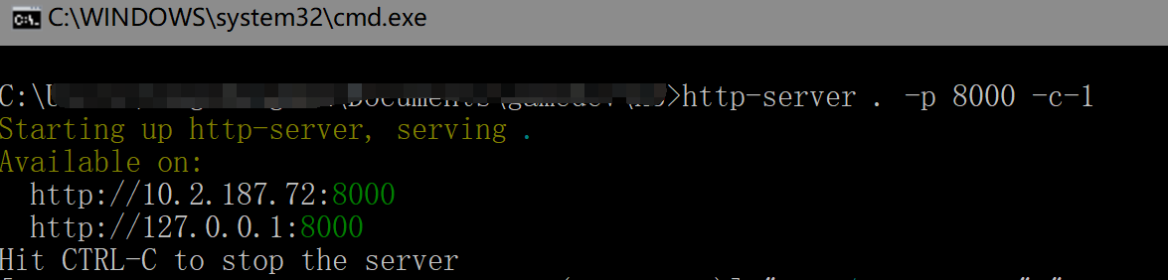
网页服务器的配置
本机：
Python
Nodejs https://nodejs.org/en/
http-server . -p 8000 -c-1
http://localhost:8000/Part%20I.html
-c-1 禁用缓存，否则浏览器会运行旧版本的代码
写个bat文件方便启动
公网：
腾讯云、阿里云……
加载太慢？启用脚本压缩、布置cdn
想要动态加载贴图、模型必须要搭建服务器！
防止恶意脚本访问本地文件

Slide 18
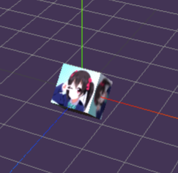
贴图
const textureLoader=new THREE.TextureLoader()
const texture= textureLoader.load("texture.jpg")
material.map=texture
//想做发光的子弹的话
material.blending=THREE.AdditiveBlending //亮度加算
mesh.renderOrder=400 //最后再画发光的子弹
//数字越大越晚画。默认是0

Slide 19
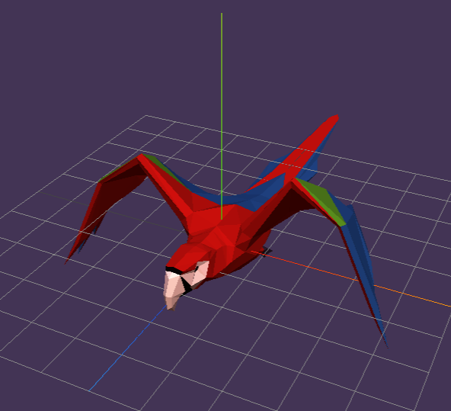
加载模型
<script src="GLTFLoader.js"></script>
const loader=new THREE.GLTFLoader()
function loadDone(data){
let mesh=data.scene.children[0]
mesh.scale.set(0.1,0.1,0.1)
scene.add(mesh)
}
loader.load("parrot.gltf", loadDone)
同步：等待加载时程序运行暂停
异步：加载时程序照常运行，完成后通过回调通知

Slide 20
几个有用的小东西
显示帧率
<script src="stats.min.js"></script>
const stats=new Stats()
document.body.appendChild(stats.dom)
function update(){
controls.update()
…
}
用鼠标移动镜头
左键旋转右键平移滚轮缩放
<script src="OrbitControls.js"></script>
const controls=new THREE.OrbitControls(
camera,renderer.domElement)
controls.screenSpacePanning=false
function update(){
controls.update()
…
}
调参数
<script src="dat.gui.min.js"></script>
const panel=new dat.GUI()
panel.add(material,"color")
//回忆material["color"]就是material.color

Slide 21
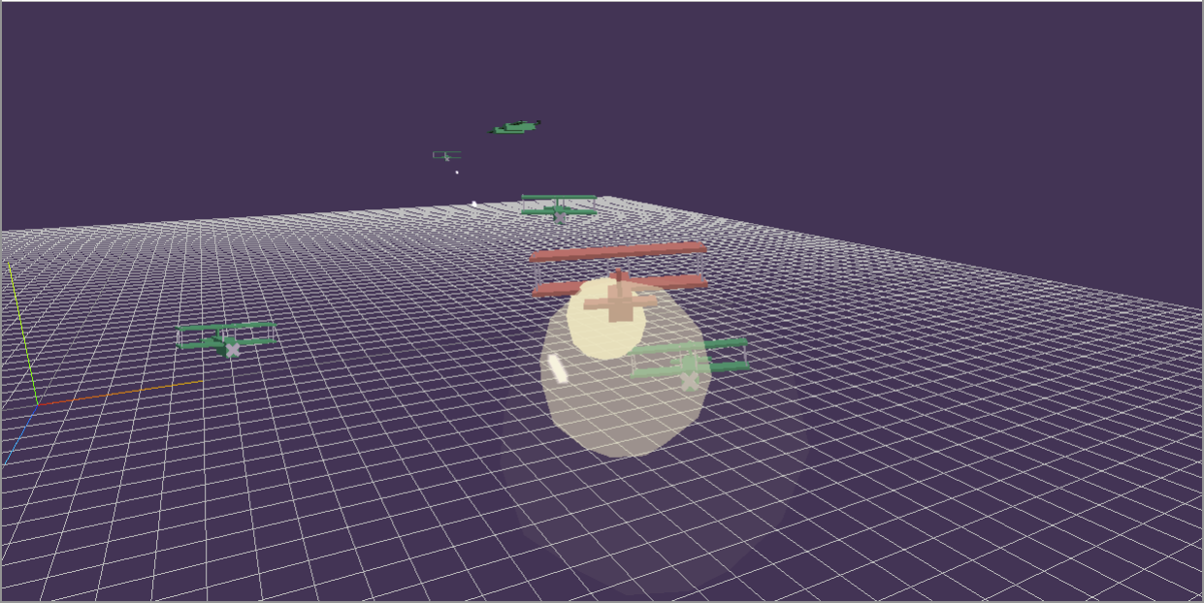
Part II
飞机大战

Slide 22
类
http://es6.ruanyifeng.com/#docs/class
player=new Plane(playerMesh);
player.speed=3;
function loop(){
let dt=clock.getDelta();
player.update(dt);
renderer.render(scene,camera);
}
class Plane{
constructor(mesh){
this.mesh=mesh;
this.pitch=0;
this.yaw=0;
this.roll=0;
this.speed=2;
}
update(dt){
this.pitch=input.inputY;
this.yaw+=-input.inputX*dt;
this.roll=-input.inputX;
this.mesh.quaternion.setFromEuler(new THREE.Euler(this.pitch,this.yaw,this.roll,"YXZ"));
let v=new THREE.Vector3(0,0,-this.speed);
v.applyQuaternion(this.mesh.quaternion);
}
}

Slide 23
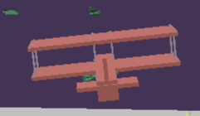
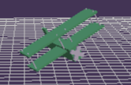
继承
http://es6.ruanyifeng.com/#docs/class
class Player extends Plane{
constructor(mesh){
super(mesh);
}
update(dt){
super.update(dt);
this.inputX=input.inputX;
this.inputY=input.inputY;
super.update(dt);
}
}
class Enemy extends Plane{
constructor(mesh){
super(mesh);
}
update(dt){
super.update(dt);
this.inputX=playerDirection.x;
this.inputY=playerDirection,y;
}
}
class Plane{
constructor(mesh){
//...
}
update(dt){
this.pitch=this.inputY;
this.yaw+=-this.inputX*dt;
this.roll=-this.inputX;
this.mesh.quaternion.setFromEuler(new THREE.Euler(this.pitch,this.yaw,this.roll,"YXZ"));
let v=new THREE.Vector3(0,0,-this.speed);
v.applyQuaternion(this.mesh.quaternion);
}
}

Slide 24
容器
const updates=[];
function loop(){
let dt=clock.getDelta();
for(let handler of updates)
handler(dt);
input.update(dt);
renderer.render(scene,camera);
}
class Effect extends GameObject{
//...
update(dt){
//...
}
}
class Bullet extends GameObject
class Plane extends GameObject
class GameObject{
constructor(mesh){
this.mesh=mesh;
scene.add(this.mesh);
this.updateWrapper=dt=>this.update(dt);
updates.push(this.updateWrapper);
}
update(){}
dispose(){
scene.remove(this.mesh);
updates.splice(updates.indexOf(this.updateWrapper),1);
}
}

Slide 25
碰撞检定
class Bullet extends GameObject{
constructor(mesh,speed,lifetime){
super(mesh);
this.speed=speed;
this.lifetime=lifetime;
this.damage=10;
}
update(dt){
super.update(dt);
this.lifetime-=dt;
if(this.lifetime<0){this.dispose();return;}
let v=new THREE.Vector3(0,0,-this.speed*dt);
v.applyQuaternion(this.mesh.quaternion);
this.mesh.position.add(v);
for(let plane of planes){//容器
if(plane.mesh.position.distanceTo(this.mesh.position)<plane.hitRadius){
plane.takeDamage(this.damage);
explosion(this.mesh.position,.5);
this.dispose();return;
}
}
}
}

Slide 26
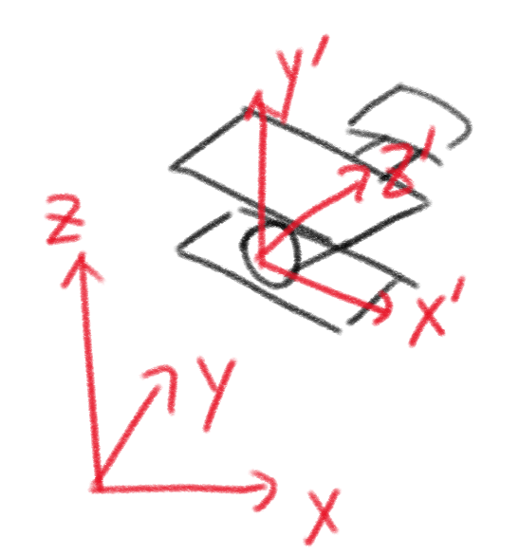
参考系
局部参考系到世界
方向: v.clone().applyQuaternion(mesh.quaternion)
旋转: mesh.quaternion.clone().multiply(q)
位置: mesh.localToWorld(p)
世界参考系到局部
方向: v.clone().applyQuaternion(mesh.quaternion.clone().inverse())
旋转: mesh.quaternion.clone().inverse().multiply(q)
位置: mesh.worldToLocal(p)
注意，“前”是负z方向

Slide 27
//==========基本设定==========
const scene=new THREE.Scene();
const renderer=new THREE.WebGLRenderer();
document.body.appendChild(renderer.domElement);
renderer.gammaFactor=2.2;
renderer.gammaOutput=true;
const camera=new THREE.PerspectiveCamera(45,1,.01,10000);
camera.position.set(2,1,3);
camera.lookAt(0,0,0);
const listener=new THREE.AudioListener();
camera.add(listener);
let renderFactor=1;
function resize(){
renderer.setPixelRatio( window.devicePixelRatio );
renderer.setSize(window.innerWidth, window.innerHeight);
renderer.setDrawingBufferSize(window.innerWidth*renderFactor, window.innerHeight*renderFactor,window.devicePixelRatio);
camera.aspect = window.innerWidth / window.innerHeight;
camera.updateProjectionMatrix();
}
resize();
window.addEventListener("resize",resize);
//==========输入输出==========
class Input{
constructor(domElement,camera){
this.mouseX=this.mouseY=0;
this.clicked=false;
let mousemove = event=> {
let rect=domElement.getBoundingClientRect();
this.mouseX=(event.clientX-rect.left)/rect.width*2-1;
this.mouseY=-(event.clientY-rect.top)/rect.height*2+1;
};
let mousedown=event=>{
if(event.button==0)
this.clicked=true;
}
domElement.addEventListener("mousemove",mousemove);
domElement.addEventListener("mousedown",mousedown);
}
update(dt){
this.clicked=false;
}
}
const input=new Input(renderer.domElement,camera);
//==========主循环==========
const clock=new THREE.Clock();
const updates=[];
function loop(){
let dt=clock.getDelta();
for(let handler of updates)handler(dt);
input.update(dt);
renderer.render(scene,camera);
}
renderer.setAnimationLoop(loop);

Slide 28
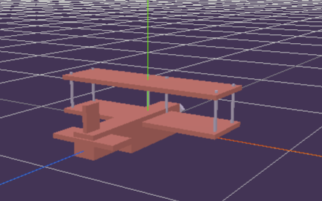
//==========模型==========
const red=new THREE.MeshStandardMaterial({color:0xdd4433});
const white=new THREE.MeshStandardMaterial({color:0xbbaacc});
function box(cx,cy,cz,sx,sy,sz,mat){
let mesh=new THREE.Mesh(boxMesh,mat)
mesh.scale.set(sx,sy,sz)
mesh.position.set(cx,cy,cz)
return mesh
}
function fighterMesh(mainColor,secondaryColor){
let group=new THREE.Group()
//机身
group.add(box(0,0,0,.5,.7,2,mainColor))
group.add(box(0,.1,1.5,.5,.5,1.5,mainColor))
//翅膀
group.add(box(0,1,0,4,.1,1.2,mainColor))
group.add(box(0,.2,0,4,.1,1.2,mainColor))
//尾翼
group.add(box(0,.2,2,1.5,.1,.6,mainColor))
group.add(box(0,.5,2,.1,.8,.4,mainColor))
//螺旋桨
group.add(box(0,0,-1.1,.7,.2,.1,secondaryColor).rotateZ(.8))
group.add(box(0,0,-1.1,.7,.2,.1,secondaryColor).rotateZ(-.8))
//装饰
group.add(box(1.9,.6,.4,.05,1,.05,secondaryColor))
group.add(box(1.9,.6,-.4,.05,1,.05,secondaryColor))
group.add(box(-1.9,.6,.4,.05,1,.05,secondaryColor))
group.add(box(-1.9,.6,-.4,.05,1,.05,secondaryColor))
group.add(box(0.25,.6,-.4,.05,1,.05,secondaryColor))
group.add(box(-0.25,.6,-.4,.05,1,.05,secondaryColor))
//整体放缩
group.scale.set(.3,.3,.3);
let group2=new THREE.Group();
group2.add(group);
return group2
}
scene.add(fighterMesh(red,white));

Slide 29
class Plane extends GameObject{
constructor(mesh,hitRadius){
super(mesh);
this.hitRadius=hitRadius;
this.pitch=0;
this.yaw=0;
this.roll=0;
this.speed=0;
this.inputX=0;
this.inputY=0;
this.health=100;
this.bulletSpeed=20;
this.shootInterval=0.5;
this.isDead=false;
this.shootCD=0;
planes.push(this);
}
update(dt){
super.update(dt);
this.pitch=this.inputY;//根据输入设置飞机旋转
this.yaw+=-this.inputX*dt;
this.roll=-this.inputX;
this.mesh.quaternion.setFromEuler(new THREE.Euler(this.pitch,this.yaw,this.roll,"YXZ"));
let v=new THREE.Vector3(0,0,-this.speed); //将速度矢量旋转到世界参考系
v.applyQuaternion(this.mesh.quaternion);
this.mesh.position.addScaledVector(v,dt); //移动飞机
if(!this.isDead){
this.shootCD-=dt;
}
for(let plane of planes){//飞机之间的碰撞
if(this!=plane && plane.mesh.position.distanceTo(this.mesh.position)<plane.hitRadius+this.hitRadius){
this.die();
plane.die();
}
}
if(this.mesh.position.y<-0.1){//飞机和地面的碰撞
explosion(this.mesh.position,2);
this.dispose();
}
}
按照这个顺序一个一个实现
运动
攻击
碰撞
伤害
死亡
shoot(){
if(this.isDead || this.shootCD>0)return;
this.shootCD=this.shootInterval;//射击的CD
let v=new THREE.Vector3(0,0,-1);
this.mesh.localToWorld(v);//子弹应在飞机的碰撞体外发射
let b=new Bullet(bulletMesh(.03,.05,.4),this.bulletSpeed,3);
b.mesh.position.copy(v);
b.mesh.quaternion.copy(this.mesh.quaternion);//子弹的方向
}
takeDamage(damage){//这个程设大作业讲过很多遍了
if(!this.isDead){
this.health-=damage;
if(this.health<0){
this.health=0;
this.die();
}
}
}
die(){
this.isDead=true;
this.inputY=-1;
this.inputX=3;
}
dispose(){
planes.splice(planes.indexOf(this),1);
super.dispose();
}
}

Slide 30
class Effect extends GameObject{//一个定时清除的有动画的特效罢了
constructor(mesh,material,lifetime,options={}){
super(mesh);
this.material=material;
this.lifetime=lifetime;
this.age=0;
this.scaleRate=options.scaleRate||0;
this.fadeRate=options.fadeRate||0;
}
update(dt){
super.update(dt);
this.mesh.scale.addScalar(dt*this.scaleRate);
this.material.opacity=Math.max(0,this.material.opacity-dt*this.fadeRate);
this.age+=dt;
if(this.age>this.lifetime)this.dispose();
}
}
class Bullet extends GameObject{//子弹
constructor(mesh,speed,lifetime){
super(mesh);
this.speed=speed;
this.lifetime=lifetime;
this.damage=10;
}
update(dt){
super.update(dt);
this.lifetime-=dt;
if(this.lifetime<0){this.dispose();return;}//定时清楚
let v=new THREE.Vector3(0,0,-this.speed*dt);
v.applyQuaternion(this.mesh.quaternion);
this.mesh.position.add(v);//移动
for(let plane of planes){//碰撞检定
if(plane.mesh.position.distanceTo(this.mesh.position)<plane.hitRadius){
plane.takeDamage(this.damage);
explosion(this.mesh.position,.5);
this.dispose();return;
}
}
}
}
class Player extends Plane{
constructor(mesh,hitRadius){
super(mesh,hitRadius);
this.name="player";
this.health=100;
this.maxSpeed=2;
this.maxAcceleration=1;
this.shootInterval=0.1;
}
setCamera(){
let v=new THREE.Vector3(0,1,5);
v.y+=this.pitch;
this.mesh.localToWorld(v);
camera.position.copy(v);
let v2=new THREE.Vector3(0,0,0);
v2.y=this.pitch;
v2.x=-this.roll*2;
this.mesh.localToWorld(v2);
camera.lookAt(v2);
}
update(dt){
super.update(dt);
if(!this.isDead){
this.inputX=input.mouseX;
this.inputY=input.mouseY;
this.setCamera();
if(input.clicked)
this.shoot();
}
}
}
class EnemyA extends Plane{
constructor(){
super(bomberMesh(green,black),1);
this.name="bomber";
this.health=150;
this.maxSpeed=1.6;
this.maxAcceleration=1;
this.mesh.position.set(Math.random()*40-20, Math.random()*10+5,Math.random()*40-20);
this.yaw=Math.random()*Math.PI*2;
this.inputX=.2;
}
}
const player=new Player(fighterMesh(red,white),.25);
player.mesh.position.set(0,10,50);
new EnemyA();
new EnemyA();
new EnemyA();
new EnemyB();
new EnemyB();
new EnemyB();
new EnemyB();
new EnemyB();
new EnemyB();
new EnemyB();
new EnemyB();

Slide 31
class EnemyB extends Plane{//一个简单的AI
constructor(){
super(fighterMesh(green,white),0.6);
this.name="enemy";
this.health=50;
this.speed=1.6;
this.mesh.position.set(Math.random()*40-20,Math.random()*10+5,Math.random()*40-20);
this.yaw=Math.random()*Math.PI*2;
}
update(dt){
super.update(dt);
if(!this.isDead){
this.decide(dt);
}
}
decide(dt){
//计算玩家相对AI的位置
let d=player.mesh.position.distanceTo(this.mesh.position);
let v=player.mesh.position.clone();
v.addScaledVector(new THREE.Vector3(0,0,-player.speed). applyQuaternion(player.mesh.quaternion), Math.min(1,d/this.bulletSpeed));//预判
this.mesh.worldToLocal(v);//变换到AI参考系
let found=false,dy=0,dp=0;
if(-v.z>0){//是否在AI前方
dy=Math.atan2(v.x,-v.z);
dp=Math.atan2(v.y,-v.z);
if(Math.abs(dy)<1 && Math.abs(dp)<0.8)
found=true;
}
if(found){//转向玩家
this.inputX=Math.max(-1,Math.min(1,dy*.5));
this.inputY=Math.max(-1,Math.min(1,dp*.5));
if(Math.abs(dy)<0.2 && Math.abs(dp)<0.2){//如果玩家在射击窗口则射击
this.shoot();
}
}else{//找不到玩家时盘旋巡逻
this.inputX=0.5;
this.inputY=0;
}
if(this.mesh.position.y<2){//避免撞地
this.inputX=0;
this.inputY=1;
}
if(d<2){//避免撞击玩家
this.inputX=-Math.sign(dy);
this.inputY=-Math.sign(dp);
}
}
}

Slide 32
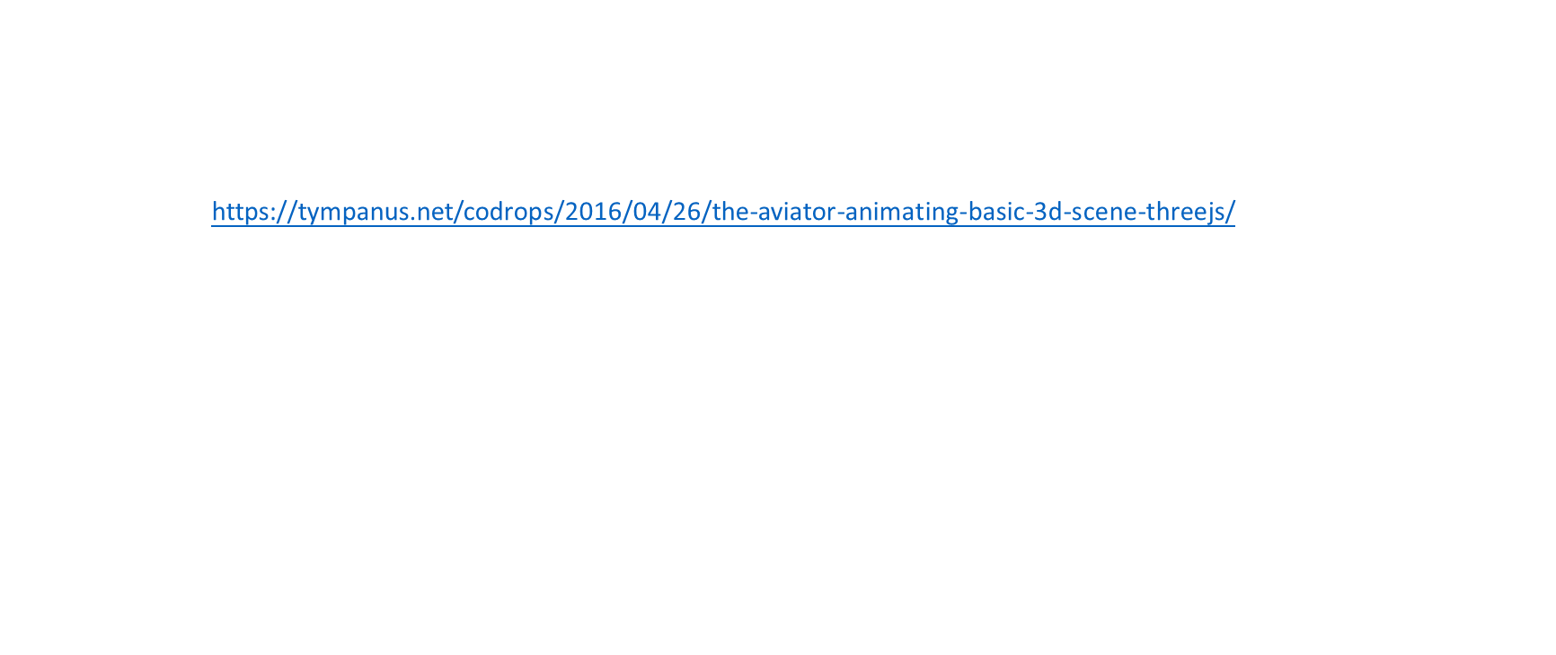
可以做的东西
俯冲
$\frac{dv}{dt}=\left(1−\frac{v^{2}}{v_{max}^{2}}\right)a_{max}−g\sin{θ_{pitch}}$
完成场景
山、云、地形
可参考 https://tympanus.net/codrops/2016/04/26/the-aviator-animating-basic-3d-scene-threejs/
多人游戏
更多的敌人
路径巡逻
炮台
音效
调手感
敌机之间的避撞
关卡，刷波次
VR

Slide 33
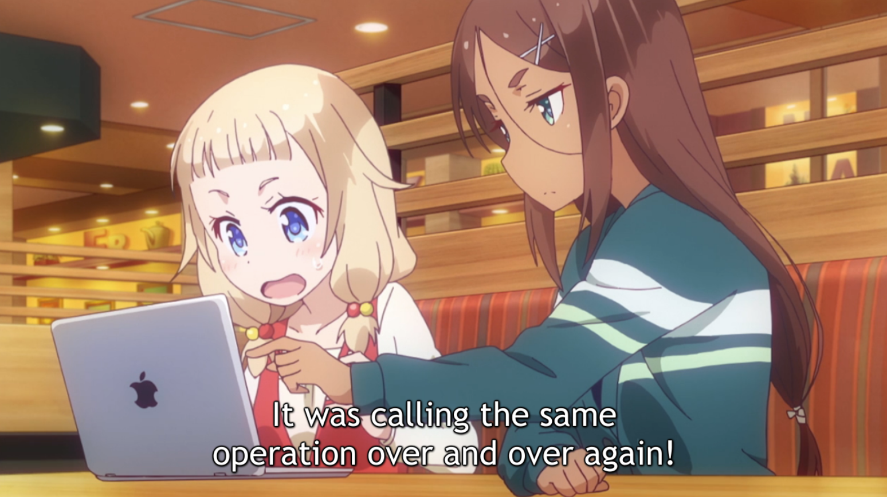
动手时间！

Slide 34
引用的问题
let a=new THREE.Vector3(1,2,3)
body.position.copy(a)
//body.position=a 不要这么做
body.position.x=5
let b=body.position.clone()
a.add(b) //in place 加法，减少内存碎片
a.addScaledVector(b,5)
a.multiplyScalar(1/a.length)
a.applyQuaternion(mesh.rotation)

Slide 35
闭包与匿名函数
let a=3
function foo(b){
return a+b
}
foo(4) //7
function factory(a){
function AddA(b){
return a+b
}
return AddA
}
let Add5=factory(5)
Add5(3) //8
建议用这种写法，可以避免this被覆盖的麻烦
let foo=
(x)=>{
return x
}
foo(4) //4
document.addEventListener("click",event=>alert(event))

Slide 36
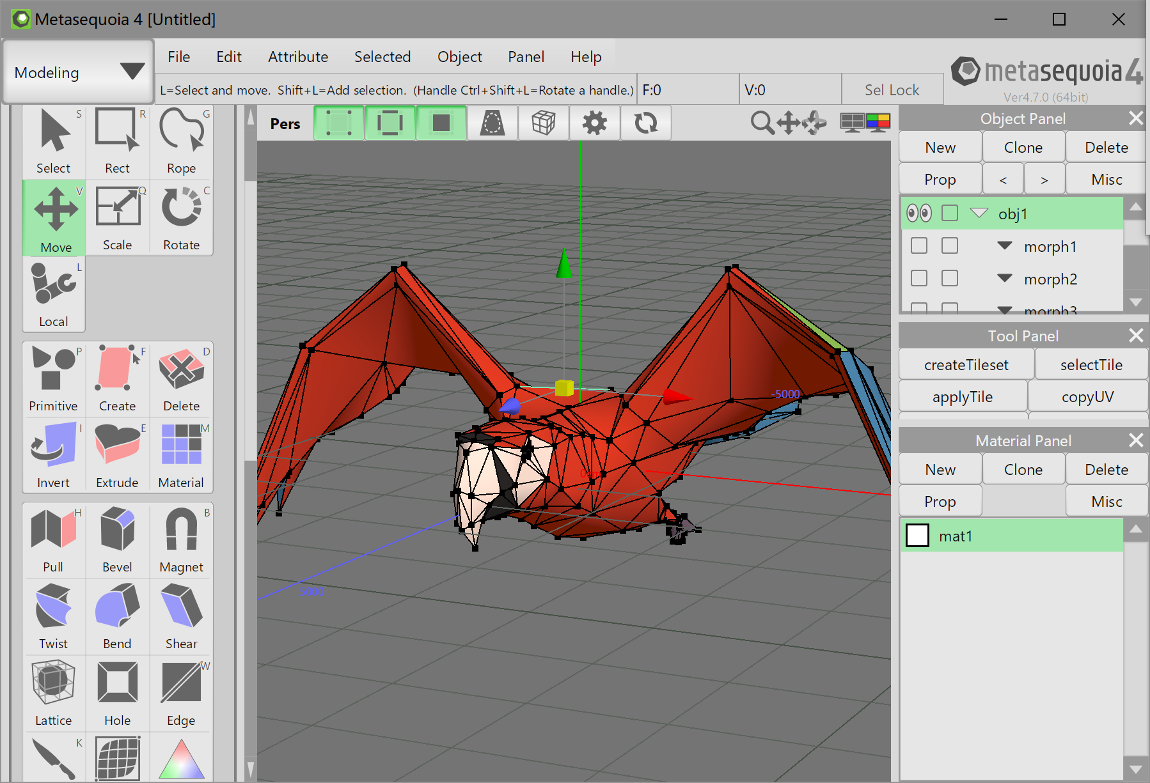
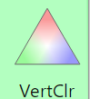
建模
水杉Metasequois
http://www.metaseq.net/en/download.html
试用版不支持导出gltf，用这个转码
https://blackthread.io/gltf-converter/
Blender
开源免费，外网上教程资源多
可以直接利用Scenegraph的功能设计场景
贴图非常麻烦，尽量尝试用顶点颜色

Slide 37
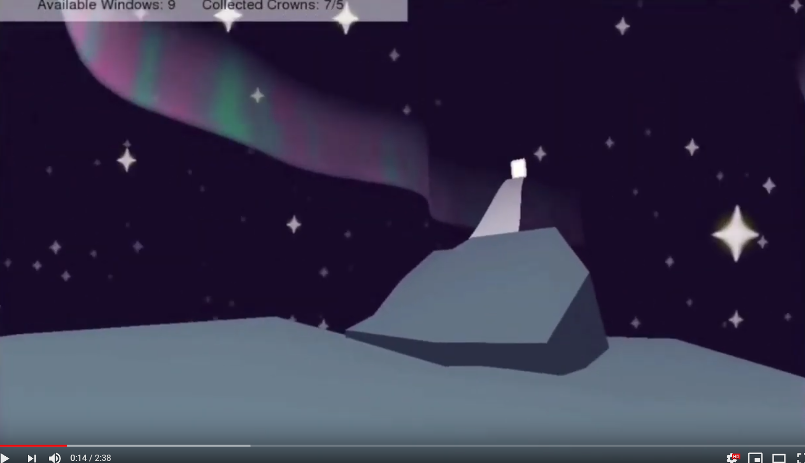
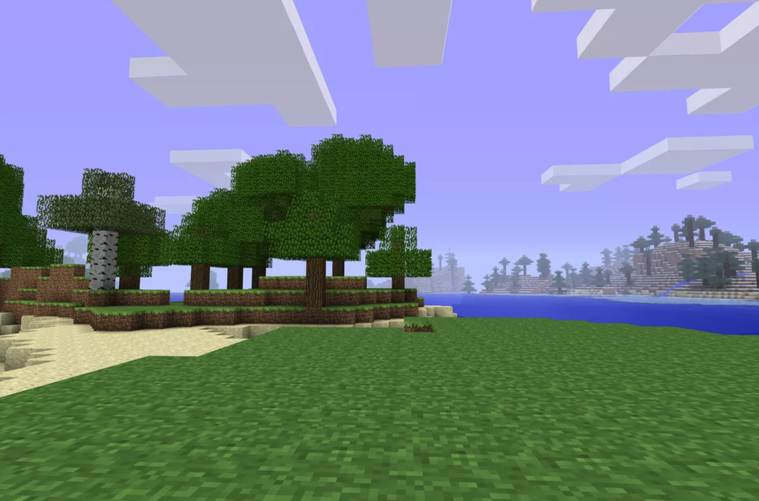
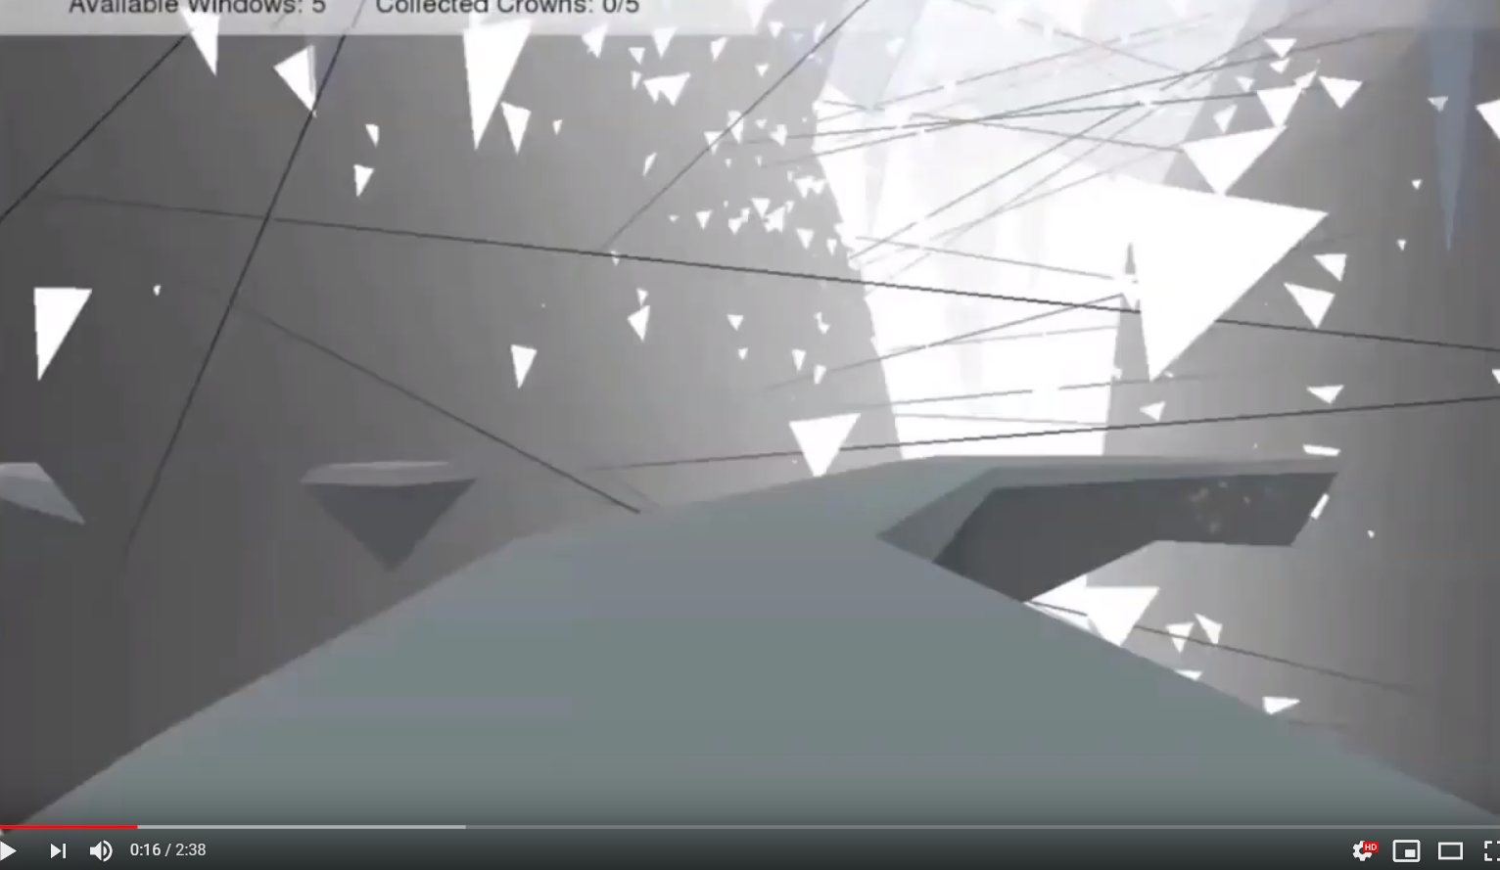
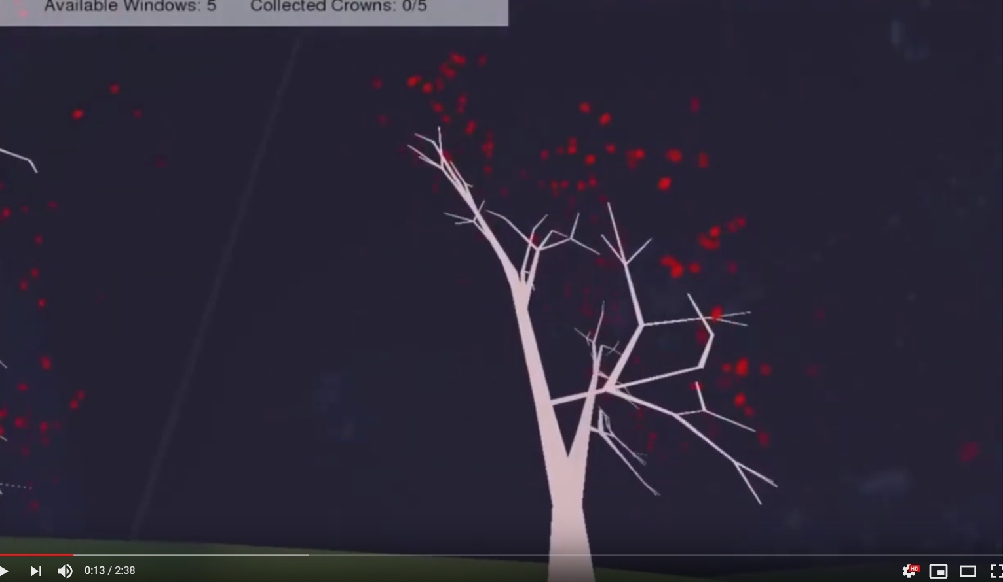
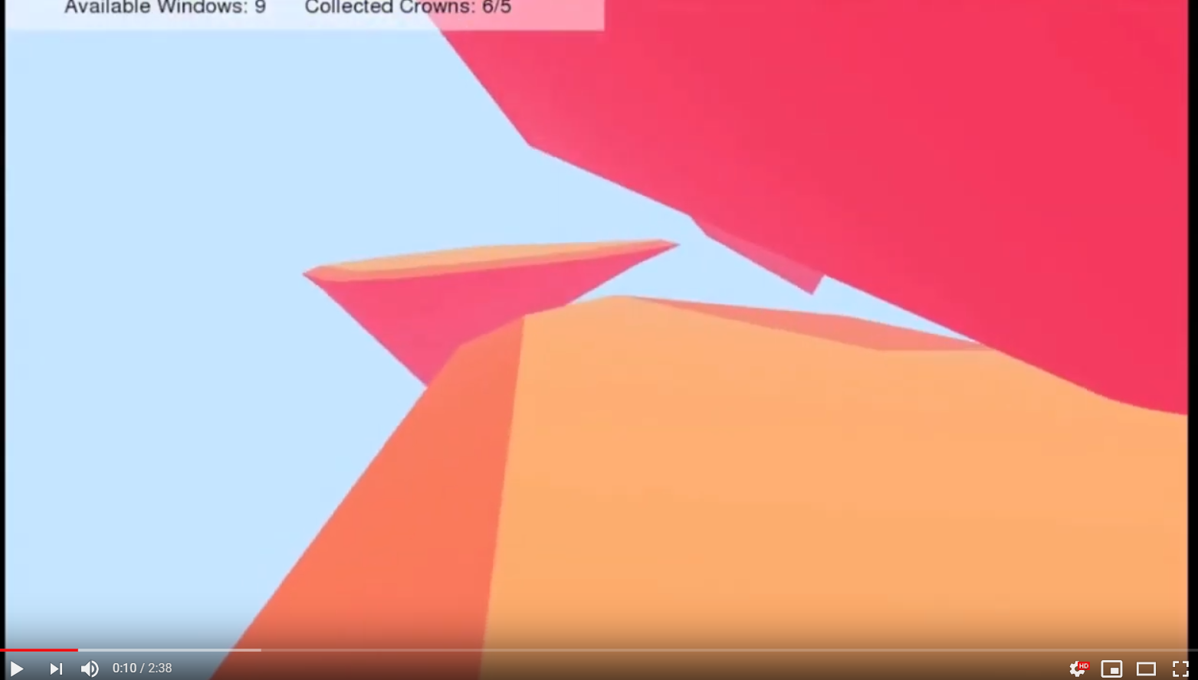
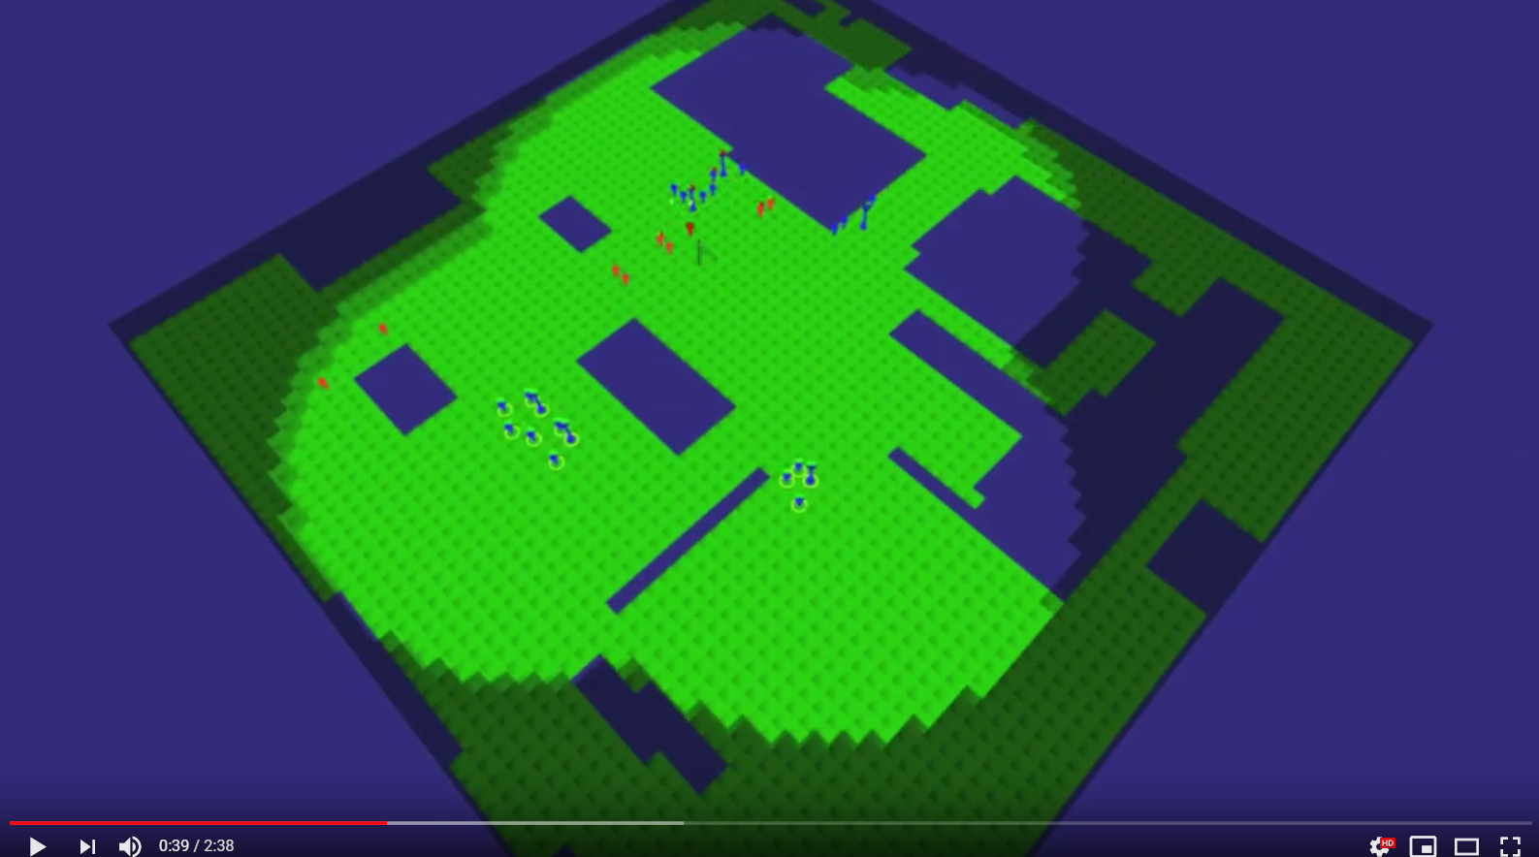
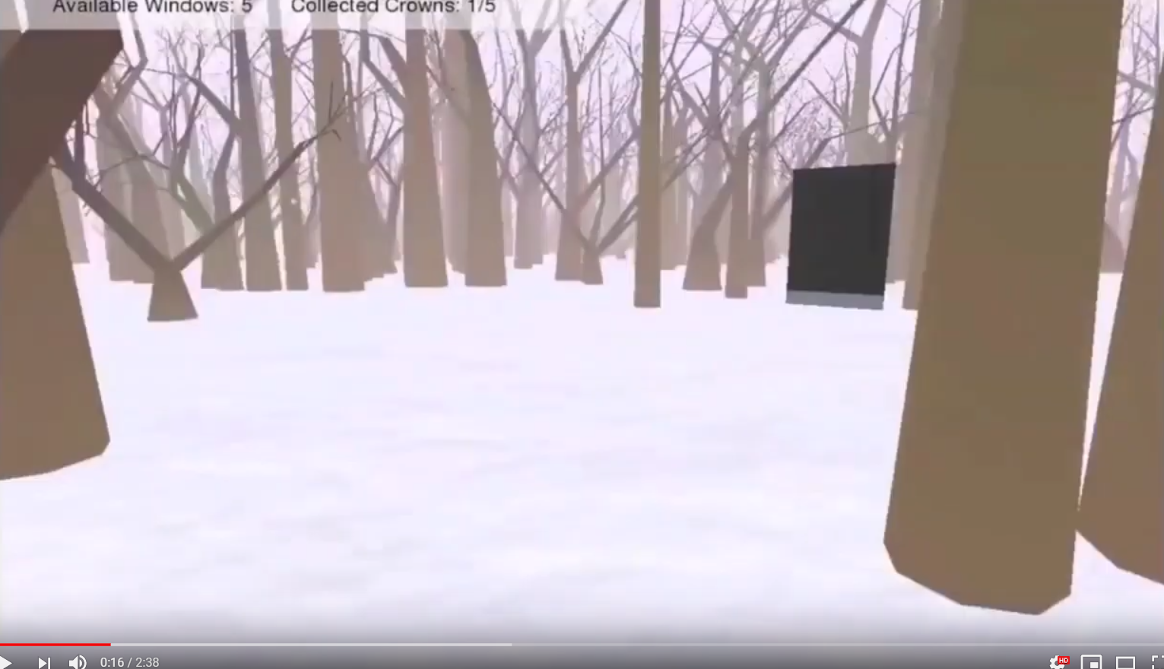
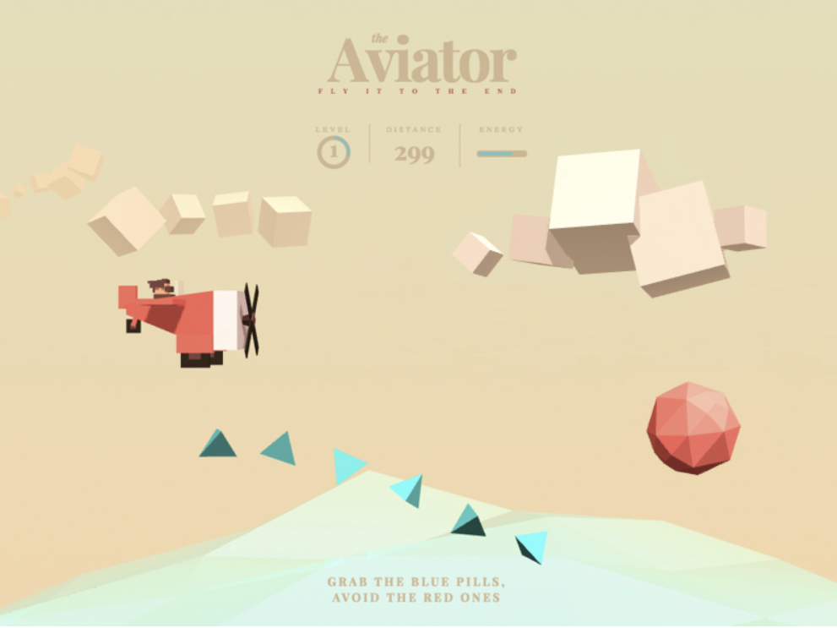
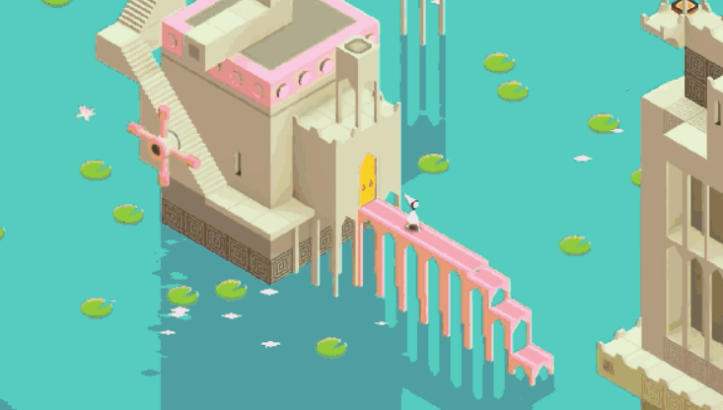
What one can do with plain polygons
低多边形风格的哲学：简单的几何，复杂的渲染和光照技术

Slide 38
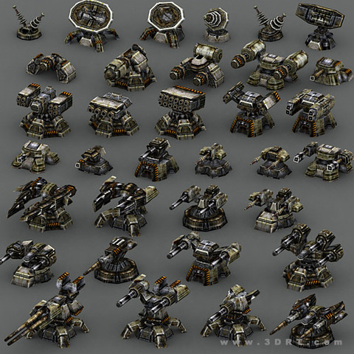
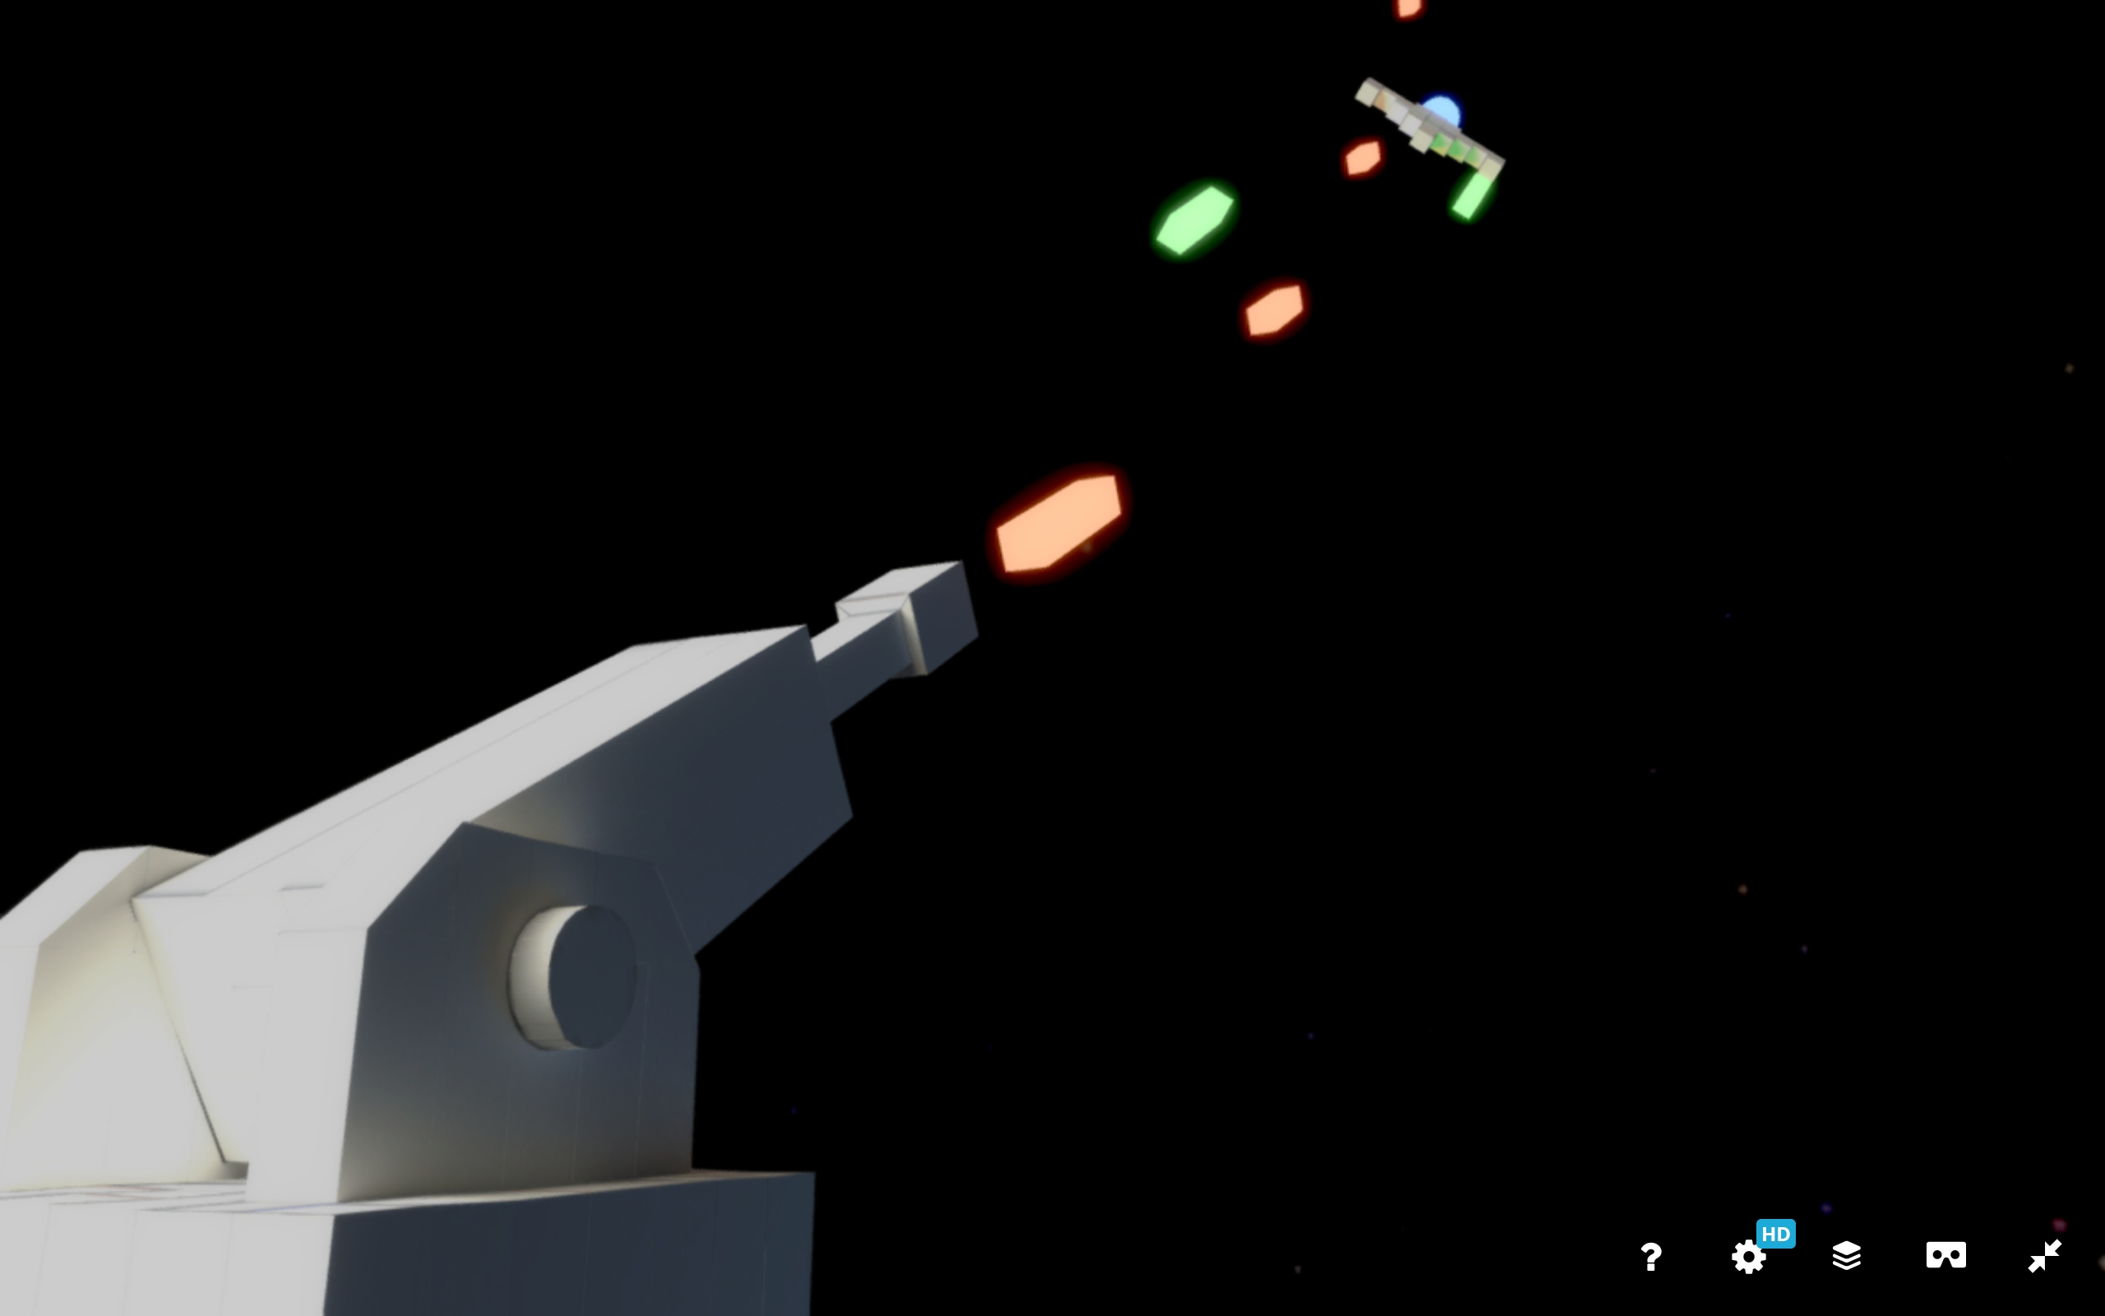
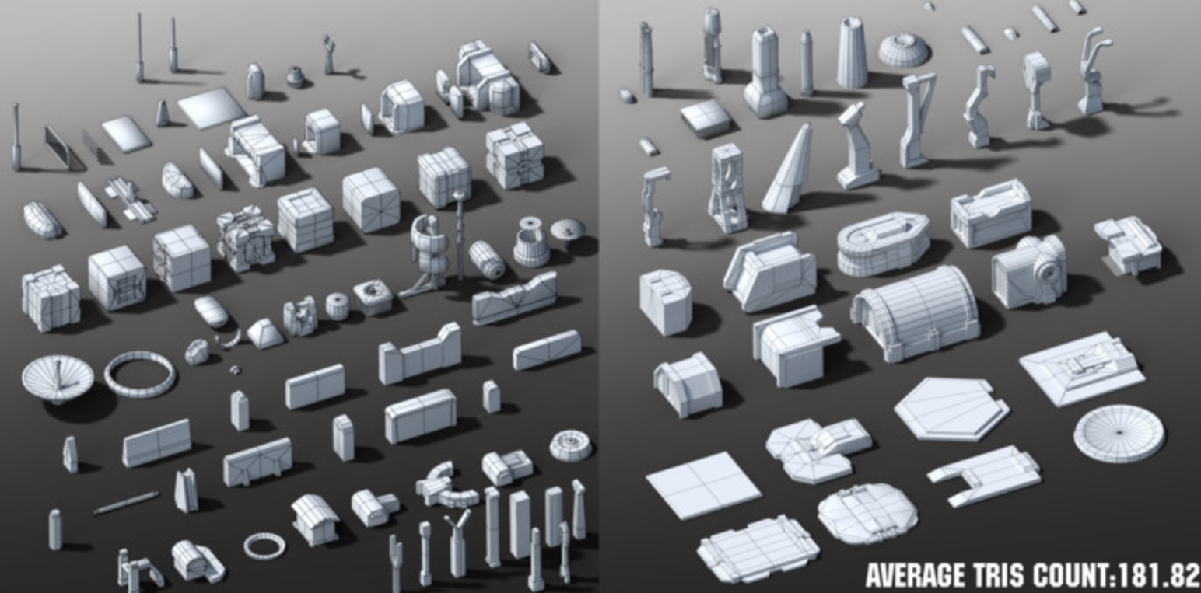

Slide 39
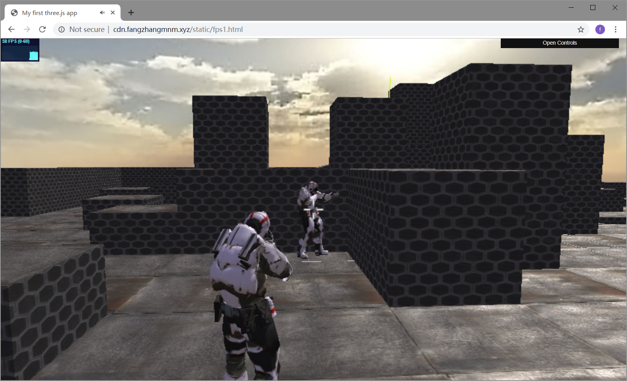
Part III
多人射击游戏 技术介绍

Slide 40
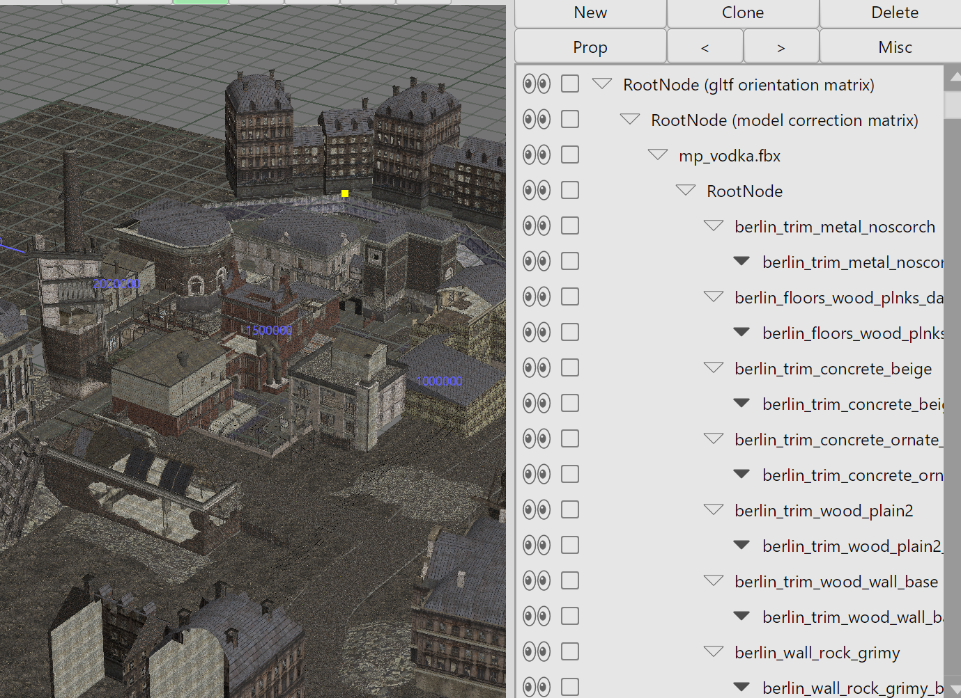
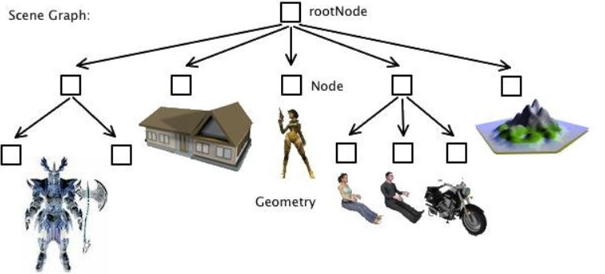
Scenegraph

Slide 41
物理
const world=new CANNON.World()
world.gravity.set(0,-10,0)
let body=new CANNON.Body({mass:1})
body.addShape(new CANNON.Sphere(0.5))
body.shapeOffsets[0].set(0,0.5,0)
world.step(dt)
mesh.position.copy(body.position)
mesh.quaternion.copy(body. quaternion)
const raycastResult=new CANNON.RaycastResult()
world.raycastClosest(
from,to,{skipBackfaces:true},raycastResult)
raycastResult.distance body hitNormalWorld hitPointWorld
Cannon.js http://schteppe.github.io/cannon.js/docs/
bug修复版 https://github.com/fangzhangmnm/cannon.js
使用简化的模型或基本几何体来表示场景和角色的碰撞体积
刚体 Dynamic牛顿控制 Kinematic程序控制 Static静止
Raycast
Collision
BroadPhase与优化
物理帧和渲染帧
有一个CannonDebugRenderer.js 可以绘制出碰撞箱方便debug，用法和之前那三个小工具类似

Slide 42
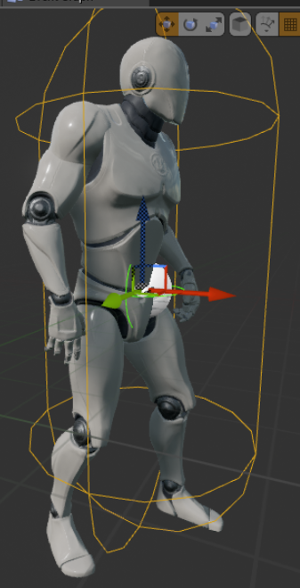
角色控制器
使用一个碰撞箱为Capsule胶囊体的刚体来模拟玩家
玩家和场景、玩家和玩家之间摩擦力0，反弹系数0
每个物理帧，根据手柄输入更新刚体的速度。
物理引擎将自动处理碰撞、穿模的问题。
保留速度的y分量以供自由落体
从玩家脚底往上一点点向下进行raycast确定玩家是否站在地面上
使用mousemove事件的movementX movementY 来控制摄像机
使用domElement.requestPointerLock()来锁定鼠标指针
第三人称摄像机穿模：从target到camera进行raycastAll，将经过的物件半透明化、或者将摄像机移近

Slide 43
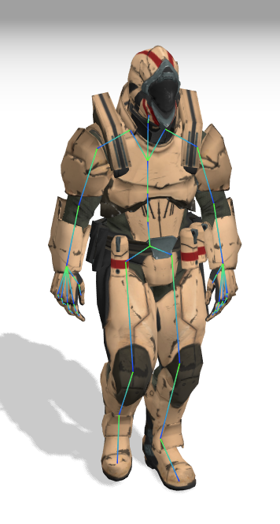
骨骼动画
this.mixer=new THREE.AnimationMixer(this.mesh)
this.run=this.mixer.clipAction(runClip)
this.run.play()
this.run.weight=0.5
this.run.setDuration(1)
this.mixer.update(dt)
new CCDIKSolver(mesh,iks)
ikSolver.update()
动画混合：
输入：玩家的运动矢量，玩家的动作
材料：向前后左右走路、跑步的动画，以及站着不动射击、动作的动画
输出：往玩家的运动方向跑的动画，边跑边做动作
IK：让手脚伸向指定的地方
动作重定向

Slide 44
网络：方案
仅有一部分物体需要网络同步，比如角色，手雷，召唤兽。而特效、场景等可以由客户端独立操纵生成。
当客户端创建一个物体后，在服务器上注册，服务器返回用于标识这个物体的net id，并将创建信息广播到全部客户端。于是每个客户端上有一个该物体的副本，它们拥有相同的net id
物体被某个客户端所唯一拥有（auth）。拥有这个物体的auth的客户端A负责这个物体的运动（例如根据键鼠输入决定玩家移动，或者物理引擎中的Dynamic刚体）。A每tick把物体的位置、旋转发给服务器，由服务器广播至其它客户端B。其它客户端B上这个物体的副本应设为Kinamic刚体，它的运动是由接收到的信息所决定的，B无权改变。
玩家射击、技能等事件，将时间戳、坐标、方向发送到服务器，服务器广播到全部客户端
matchmaker分房功能
优点：移动，射击等是本地计算的，玩家立即可以得到反馈
缺点：游戏逻辑在客户端执行，防作弊能力弱

Slide 45

网络：预测与平滑
预测：A发出物体位置x0时加上时间戳t0。B在t时刻收到数据，利用估算的物体速度v0估算t时刻物体的位置是
$$x\left(t\right)≈x_{0}+v_{0}(t−t_{0})$$
不同客户端的系统时钟之间有数百毫秒的误差，需要手工对钟
平滑：物体不是立刻移动到预测的位置上，而是在当前位置和预测位置时间根据时间进行插值：
$$y\left(t+dt\right)=k dt(x(t+dt)−y(t))+(1−k dt)y(t)$$

Slide 46
网络：实现
Socketio，支持Websocket。目前浏览器暂不支持udp协议
tcp协议的缺点：丢了包之后会重发，于是后面的信息全被阻塞了。优点：数据按发出的序顺到达，程序好写
使用Nodejs做服务器编程语言：都是javascript，免去了数据格式转换的麻烦
node server.js
<script src="client.js"></script>
const client=new
ClientSide("ws://"+document.domain.replace("cdn","www")+":9999");
const clientUpdater=new ThreeJSClientUpdator(client,0.02);
updates.push(dt=>clientUpdater.update(dt));
clientUpdater.createHandlers.set("player",(localId,isAuthor,p,q,staticData)=>{
let character=new Character(isAuthor,localId); character.body.position.set(p.x,p.y,p.z);
character.body.quaternion.set(q.x,q.y,q.z,q.w);
return character.mesh;});
clientUpdater.removeHandler=(obj)=>{
scene.remove(obj);
obj.userData.someClass.dispose();}
clientUpdater.gameEventHandlers.set("shoot",info=>{…});
clientUpdater.emitGameEvent([{class:"shoot",nid:xxx,position:xxx,direction:xxx}])

Slide 47
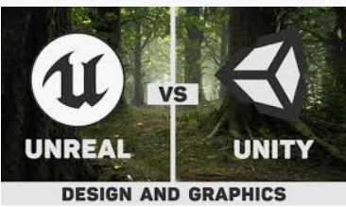
地图编辑器
最重要的是：快速迭代
灰盒关卡设计
地形刷，生成几何体
实体管理
生成路网
光照烘培
美术流水线
在大的有活力的游戏公司里面，需要专门管理模型的格式，规范，转码等问题
这两个东西实际上牛逼在编辑器和平台适应、美工流水线上面

Slide 48
性能优化
Draw call：每帧cpu向gpu发送绘制指令的次数。因为要相互等待，所以Draw call越少越好
方案：合并mesh，合并材质
方案：Instanced mesh。需要专门写shader。
不要盲目优化。等卡了之后再去分析真正需要优化的地方（二八定律）
垃圾回收与cache命中
对象池
ECS系统
let geom=new THREE.Geometry()
mesh1.updateMatrix()
geom.merge(mesh1.geometry, mesh1.matrix)
mesh2.updateMatrix()
geom.merge(mesh2.geometry, mesh2.matrix)

Slide 49
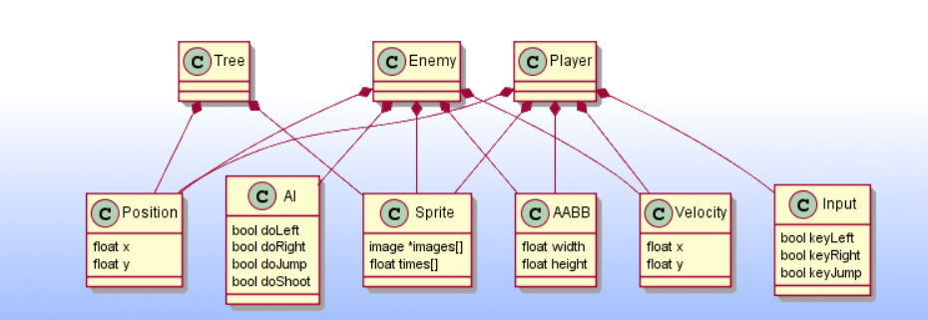
Object-Component vs Entity-Component-System
TODOcode snipper

Slide 50
AI
虚假的游戏AI
需要十六块显卡支持的能够战胜围棋大师的超高智商对手
精准的枪法和机智的埋伏让玩家永远不知道自己是怎么死的
神经网络的模糊逻辑让玩家永远看不透AI在做什么
玩家：这个游戏一定有bug
真实的游戏AI
当发现玩家持枪逼近时
从掩体后面站起来，大喊五秒钟“我发现你了！”
射击之前骰个骰子，如果没有骰到六就随机射击玩家附近的地板
如果队友在集火玩家而且玩家血量太低了就开始打酱油
主动走到利于被玩家大招打到的位置
总结：你开心就好

Slide 51
寻路
由地图编辑器/人工生成一些节点和连接节点的网络
寻路：在路网上跑A*算法，自己回去翻数算的书，得到下一个节点的位置。让Agent向着下一个节点运动。
狙击点、掩体、夹击点（适用于shooter）
在一个节点上，对所有的其它节点做raytrace，可以得到这个节点的遮蔽度，以此进行战术选择
拥堵（适用于rts）
根据附近Agent的速度来clamp自己的速度，避免碰撞
flock效应。倾向于和大部队一起行动，但是个体之间有排斥力以免太挤
k近邻算法。四叉树，或者简单地画格子。
记录过去一段时间每个节点附近的人数。太拥挤的节点降低寻路权重

Slide 52
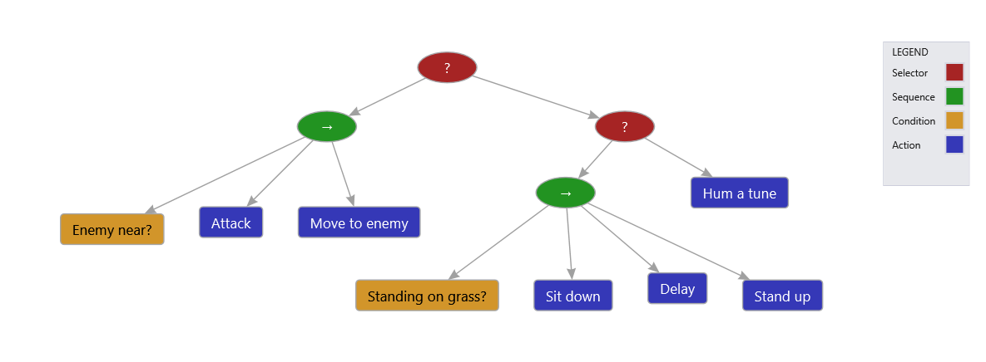
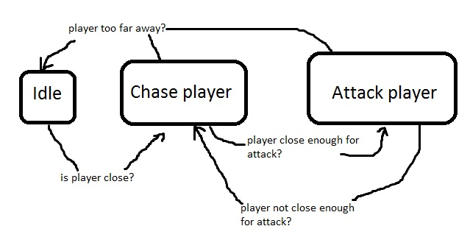
状态机与行为树
优点：能让玩家很清楚地看懂AI的意图

Slide 53
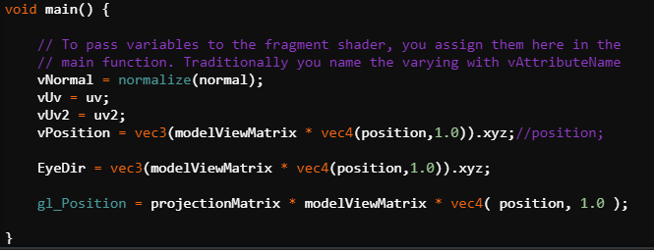


Shader
https://shaderfrog.com/app/view/1733?view=shader

Slide 54









Shader

Slide 55


GI
Skylight和Ambient都只是近似
照亮物体暗面的光是光源发出的光经过其它物体反射而来的
算法：辐射度、光线追踪
方案
烘焙间接光到光照贴图里（工作流程繁琐）
烘焙间接光到顶点色（推荐）
https://threejs.org/examples/#webgl_simple_gi
烘焙ao到贴图/顶点色（推荐）
屏幕空间光照/ao（耗性能）
购买最新的显卡

Slide 56
一些资源
找模型的地方
https://opengameart.org/ 有很多音乐、音效、贴图、模型
https://sketchfab.com/ 建模大佬们秀作品的地方，有些可下载，注意别用高模
https://hub.vroid.com/ 日系角色
https://www.models-resource.com/ 游戏里提取的模型，版权不良
https://www.mixamo.com/ 自动帮你的模型绑骨，有海量骨骼动画
https://www.textures.com/ 每天可免费下十五张贴图，非商用
射击游戏关卡设计入门
http://bobbyross.com/library/mpleveldesign
布朗大学的从零开始写一个3D游戏引擎讲义
http://cs.brown.edu/courses/cs195u/lectures.shtml

